Slide 1
презентации по лабораторной работе №2
вариант 26 Сингх Ааруши

Slide 2
Информация

Slide 3
Докладчик
Сингх Ааруши
студентка
Российский университет дружбы народов им. П. Лумумбы
1132215095@rudn.ru
https://github.com/Saarushi03/study_2025_2026_mathmod

Slide 4
Цель работы

Slide 5
Построить математическую модель для выбора правильной стратегии при решении примера задаче о погоне.

Slide 6
Задание

Slide 7
На море в тумане катер береговой охраны преследует лодку браконьеров. Через определенный промежуток времени туман рассеивается, и лодка обнаруживается на расстоянии 15.5 км от катера. Затем лодка снова скрывается в тумане и уходит прямолинейно в неизвестном направлении. Известно, что скорость катера в 4,5 раза больше скорости браконьерской лодки.
Записать уравнение, описывающее движение катера, с начальными условиями для двух случаев (в зависимости от расположения катера относительно лодки в начальный момент времени).
Построить траекторию движения катера и лодки для двух случаев.
Найти точку пересечения траектории катера и лодки

Slide 8
Теоретическое введение

Slide 9
Кривая погони — кривая, представляющая собой решение задачи о «погоне», которая ставится следующим образом. Пусть точка A равномерно движется по некоторой заданной кривой. Требуется найти траекторию равномерного движения точки P такую, что касательная, проведённая к траектории в любой момент движения, проходила бы через соответствующее этому моменту положение точки A [1].

Slide 10
Выполнение лабораторной работы

Slide 11
Формула для выбора варианта: (1132215095%70)+1 = 26 вариант. Запишем уравнение описывающее движение катера, с начальными условиями для двух случаев (в зависимости от расположения катера относительно лодки в начальный момент времени). Принимем за 𝑡0 = 0, 𝑥0 = 0 – место нахождения лодки браконьеров в момент обнаружения,𝑥𝑘0 = 𝑘 - место нахождения катера береговой охраны относительно лодки браконьеров в момент обнаружения лодки. Введем полярные координаты. Считаем, что полюс - это точка обнаружения лодки браконьеров 𝑥𝑘0 (𝜃 = 𝑥𝑘0 = 0), а полярная ось 𝑟 проходит через точку нахождения катера береговой охраны. Траектория катера должна быть такой, чтобы и катер, и лодка все время были на одном расстоянии от полюса 𝜃 , только в этом случае траектория катера пересечется с траекторией лодки. Поэтому для начала катер береговой охраны должен двигаться некоторое время прямолинейно, пока не окажется на том же расстоянии от полюса, что и лодка браконьеров. После этого катер береговой охраны должен двигаться вокруг полюса удаляясь от него с той же скоростью, что и лодка браконьеров. Чтобы найти расстояние 𝑥 (расстояние после которого катер начнет двигаться вокруг полюса), необходимо составить простое уравнение. Пусть через время 𝑡 катер и лодка окажутся на одном расстоянииx от полюса. За это время лодка пройдет 𝑥 , а катер 𝑘 − 𝑥 (или 𝑘 + 𝑥, в зависимости от начального положения катера относительно полюса). Время, за которое они пройдут это расстояние, 7 вычисляется как 𝑥 𝑣 или 𝑘 − 𝑥 /4.5𝑣 (во втором случае 𝑘 + 𝑥/ 4.5𝑣 ). Так как время одно и то же, то эти величины одинаковы. Тогда неизвестное расстояниеx можно найти из следующего уравнения: 𝑥 𝑣 = 𝑘 − 𝑥 /4.5𝑣 – в первом случае 𝑥 𝑣 = 𝑘 + 𝑥 4.1𝑣 – во втором Отсюда мы найдем два значения 𝑥1 = 15.5/5.5, 1 и 𝑥2 = 15.5/3.5 , задачу будем решать для двух случаев. После того, как катер береговой охраны окажется на одном расстоянии от полюса, что и лодка, он должен сменить прямолинейную траекторию и начать двигаться вокруг полюса удаляясь от него со скоростью лодки 𝑣. Для этого скорость катера раскладываем на две составляющие: 𝑣𝑟 - радиальная скорость и - 𝑣𝜏 тангенциальная скорость. Радиальная скорость - это скорость, с которой катер удаляется от полюса, 𝑣𝑟 = 𝑑𝑟/𝑑𝑡. Нам нужно, чтобы эта скорость была равна скорости лодки, поэтому полагаем 𝑑𝑟 𝑑𝑡 = 𝑣. Тангенциальная скорость – это линейная скорость вращения катера относительно полюса. Она равна произведению угловой скорости 𝑑𝜃/𝑑𝑡 на радиус 𝑟, 𝑟 𝑑𝜃/𝑑t Получаем: 𝑣𝜏 = √ 20.25𝑣^2 − 𝑣^2 = √ 19.25𝑣 Из чего можно вывести: 𝑟 𝑑𝜃/𝑑𝑡 = √ 19.25𝑣 Решение исходной задачи сводится к решению системы из двух дифференциальных уравнений:

Slide 12
Выполнение лабораторной работы

Slide 13
𝑑𝑟/𝑑𝑡 = 𝑣 𝑟 𝑑𝜃/𝑑𝑡 = √19.25 𝑣 С начальными условиями для первого случая: 𝜃0 = 0, 𝑟0 = 15.5/5.51 (1) Или для второго: 𝜃0 = −𝜋 𝑟0 = 15.5/3.5 (2) Исключая из полученной системы производную по 𝑡, можно перейти к следующему уравнению: 𝑑𝑟 𝑑𝜃 = 𝑟 /√ 19.25 Начальные условия остаются прежними. Решив это уравнение, мы получим траекторию движения катера в полярных координата

Slide 14
Выполнение лабораторной работы

Slide 15
Построение модели
using DifferentialEquations, Plots

Slide 16
расстояние от лодки до катера

Slide 17
k = 15.5

Slide 18
начальные условия для 1 и 2 случаев

Slide 19
r0 = k/5.5 r0_2 = k/3.5 theta0 = (0.0, 2pi) t heta0_2 = (-pi, pi) # данные для движения лодки браконьеров fi = 3pi/4; t = (0, 50); # функция, описывающая движение лодки браконьеров x(t) = tan(fi)*t; # функция, описывающая движение катера береговой охраны f(r, p, t) = r/sqrt(19.25) # постановка проблемы и решение ДУ для 1 случая prob = ODEProblem(f, r0, theta0) sol = solve(prob, saveat = 0.01) # отрисовка траектории движения катера
plot(sol.t, sol.u, proj=:polar, lims=(0, 15) В результате получаем

Slide 20
Выполнение лабораторной работы

Slide 21
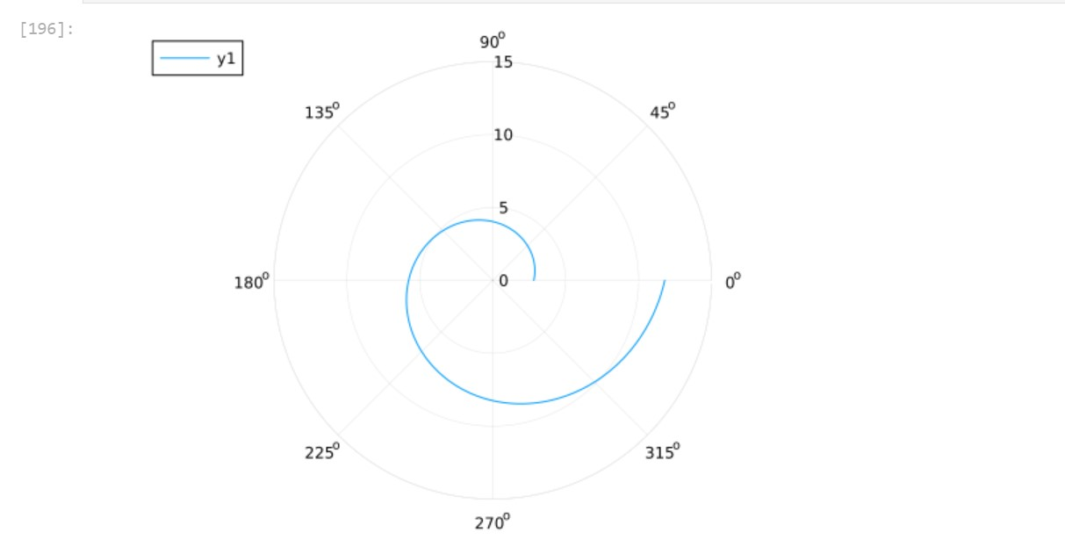
Рисунок 1: рис.1

Slide 22
необходимые действия для построения траектории движения лодки
ugol = [fi for i in range(0,15)]
x_lims = [x(i) for i in range(0,15)]

Slide 23
отрисовка траектории движения лодки вместе с катером

Slide 24
plot!(ugol, x_lims, proj=:polar, lims=(0, 15))
В результате получаем

Slide 25
Выполнение лабораторной работы

Slide 26
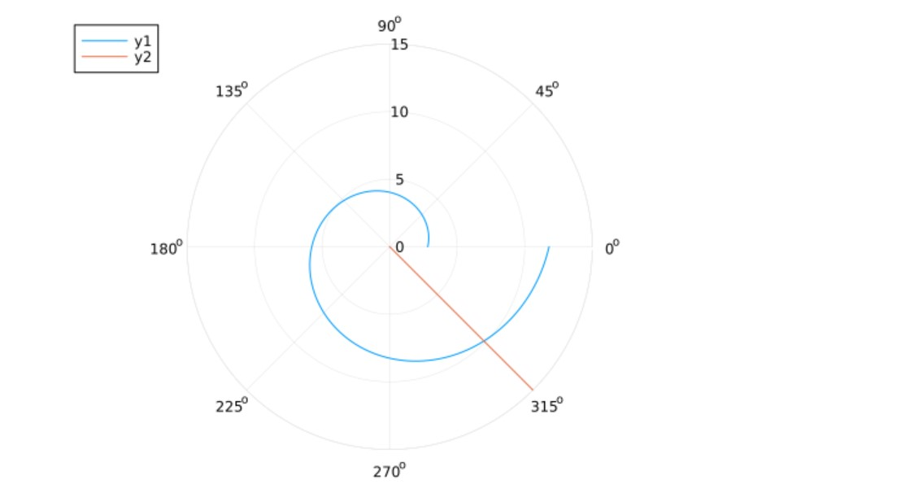
Рисунок 2: рис.2

Slide 27
точное решение ДУ, описывающего движение катера береговой охраны

Slide 28
y(x)=(31exp((2x)/sqrt(77)))/11

Slide 29
подставим в точное решение угол, под которым движется лодка браконьеров

Slide 30
y(fi)

Slide 31
точка пересечения лодки и катера для 1 случая

Slide 32
4.82166110552093
Теперь перейдем к решению в случае 2.

Slide 33
постановка проблемы и решение ДУ для 2 случая

Slide 34
prob_2 = ODEProblem(f, r0_2, theta0_2) sol_2 = solve(prob_2, saveat = 0.01)

Slide 35
отрисовка траектории движения катера

Slide 36
plot(sol_2.t, sol_2.u, proj=:polar, lims=(0,15)

Slide 37
Выполнение лабораторной работы

Slide 38
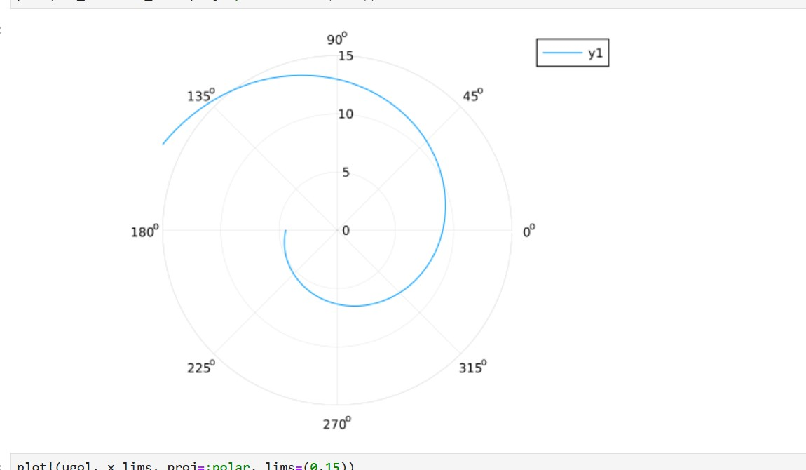
Рисунок 3: рис.3

Slide 39
отрисовка траектории движения лодки вместе с катером

Slide 40
plot!(ugol, x_lims, proj=:polar, lims=(0, 15))

Slide 41
точное решение ДУ, описывающего движение катера береговой охраны для 2 случая

Slide 42
y2(x)=(31exp(2x)/(sqrt(77))+(2*pi)/(sqrt(77)))/(7)

Slide 43
Выполнение лабораторной работы

Slide 44
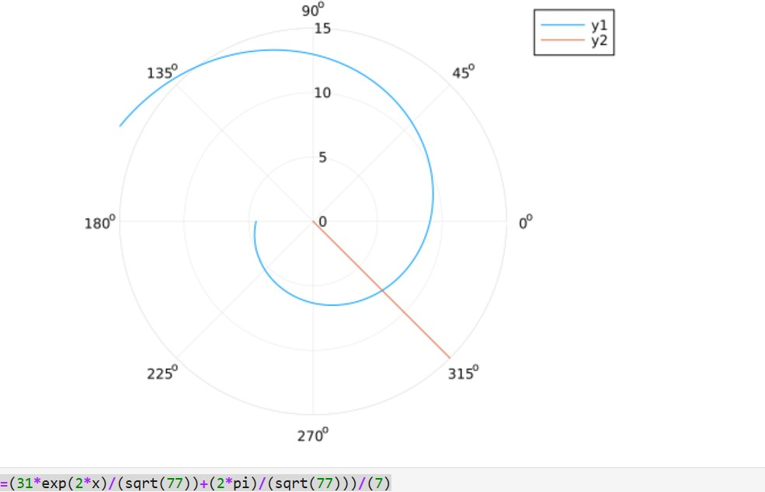
Рисунок 4: рис.4

Slide 45
подставим в точное решение угол, под которым движется лодка браконьеров

Slide 46
y2(fi-pi)

Slide 47
точка пересечения лодки и катера для 2 случая

Slide 48
0.20720396951679648

Slide 49
Выводы

Slide 50
В процессе выполнения данной лабораторной работы я построила математическую модель для выбора правильной стратегии при решении примера задаче о погоне.

Slide 51
Список литературы

Slide 52
Кривая погони [Электронный ресурс]. URL: https://ru.wikipedia.org/wiki/ Кривая_погони.

